Slide 1
Нейротехнологии
Аня Лобас 13604/1

Slide 2
Нейробиология
Нейробиология —
наука, изучающая устройство, функционирование, развитие, генетику,
биохимию, физиологию
и патологию нервной системы.

Slide 3
Мозг
Мозг —
центральный отдел нервной системы, представляющий собой компактное скопление нервных клеток и их островков.

Slide 4
Нейрон
Нейрон — это структурно-функциональная клетка нервной системы. Нейрон состоит из ядра и отростков.
Выделяют два вида отростков: аксон и дендриты.

Slide 5
Синапс
Синапс — место контакта двух нейронов. Служит для передачи нервного импульса между клетками. Передача осуществляется электрическим путем посредством перехода ионов из одной клетки в другую.

Slide 6
Современные нейротехнологии позволили экспериментально подтвердить теории о работе нервной системы.
Как работает память?
Можно ли вызвать искусственные воспоминания?
Можно ли стереть воспоминания?

Slide 7
Память
Формирование памяти сопровождается синтезом белка в нейронах.
Запоминающие нейроны сосредоточены в гиппокампе.

Slide 8
Подготовка к экспериментам
Специально выведенные мыши вместе с образованием «запоминающего» белка синтезировали вещество-индикатор.
Вещество-индикатор может быть блокировано с помощью специального
антибиотика. Таким образом, ученые
Могли «включать» и «выключать»
индикатор запоминания.

Slide 9
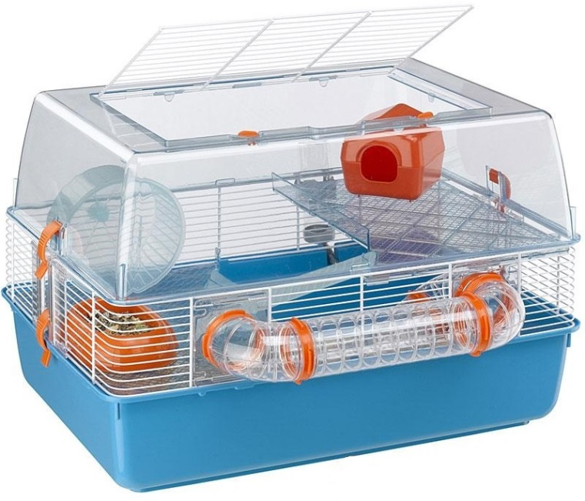
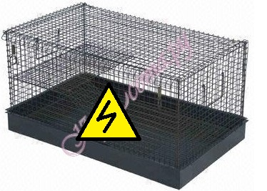
Эксперимент Сусуму Тонегавы
Мышей помещали в клетку А, разительно отличающуюся внешне от клетки В, где мыши были в «безопасности», и подвергали небольшому, но неприятному удару током.
Чтобы убедиться в том, что мыши усвоили горький опыт, мышей помещали в клетку А еще раз. Те замирали в страхе быть ударенными током снова – рефлекс Павлова.
Клетка В
Клетка А

Slide 10
Через несколько недель беззаботной жизни мозг мышей был облучен по оптоволокну. В момент облучения мыши замирали. То есть вели себя так, будто оказались в страшной клетке А. Этот эффект наблюдался только у тех мышей, у которых был «включен» индикатор запоминания.

Slide 11
Наоборот. Стирание памяти.
И снова мышам пришлось запомнить злосчастную клетку А. Но на этот раз им не пришлось испытывать страх, так как в этом эксперименте перед повторным помещением животных в клетку А их облучали по оптоволокну и стирали воспоминания. И каждый раз, попадая в клетку А, мыши вели себя как ни в чем не бывало.

Slide 12
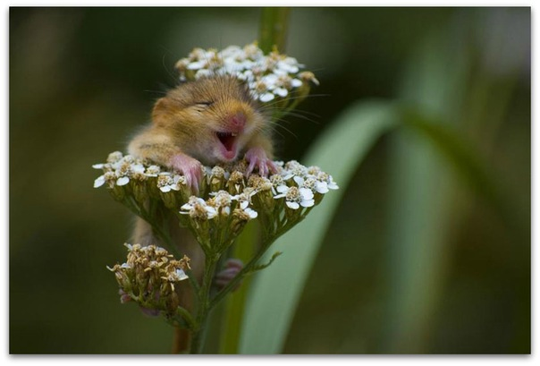
Оптогенетические методы исследования деятельности мозга появились лишь в начале текущего века.
Тем не менее, уже сейчас это стандарт для передовых работ в области нейробиологии, позволяющий ставить эффективные поведенческие эксперименты и раскрывать их нейронные механизмы.

Slide 13
Вдохновением стали:
статья из журнала Nature “Optogenetic stimulation of a hippocampal engram activates fear memory recall”
http://www.nature.com/nature/journal/v484/n7394/full/nature11028.html
статья из журнала Neuron “Cortical Representations Are Reinstated by the Hippocampus during Memory Retrieval”
http://www.cell.com/neuron/abstract/S0896-6273(14)00895-2

Slide 14
Спасибо!

